Slide 1

PRE-SEED ROUND
$100,000 for 11%
Omar Heydar, Founder & CEO · edubbax@gmail.com
Notes:
Salam, mən Omar. EdubbaX müəllimlərə dərsin içində öyrənmə boşluğunu görməyə və eyni dərsdə bağlamağa kömək edir. Bu gün işlək prototip və 47 müəllimlik gözləmə siyahısı ilə pre-seed raundu açırıq: 100 000 dollar, 11% pay. İki dəqiqə ərzində problemi, canlı demonu və növbəti 12 ayı göstərəcəyəm.

Slide 2
Education often measures learning too late.
THE PROBLEM
Minute ~17
EdubbaX flags it in the lesson
Minute 0
Minute ~15
Minute 45
Hours or days later
Lesson starts
Hidden gap appears
Lesson ends, gap still there
Test is marked, gap is found
94%
41 h
19%
of teachers say they use formative data, but typically after the lesson is over
average teacher working week across the OECD, before the learning gap is even visible
of OECD teachers report feeling stress “a lot” in their job
Instructure / Hanover Research, 2021
OECD TALIS 2024
OECD TALIS 2024
Notes:
Bir dərs təsəvvür edin. 15-ci dəqiqədə şagirdlərin bir hissəsi mövzunu başa düşmür, müəllim isə bunu bilmir. Boşluq testdən sonra, bəzən günlər sonra aşkar olur. Problem biliyin yoxluğu deyil, gec görməkdir. OECD TALIS 2024-ə görə müəllimlərin orta həftəlik iş vaxtı 41 saatdır. 94% rəqəmi Instructure/Hanover araşdırmasından gəlir: çıxışdan əvvəl mənbəni bir daha yoxlayın.

Slide 3
What if every lesson could adapt while it is happening?
THE INSIGHT
Teach
Teach
Teacher teaches as usual; no new workflow to learn.
Re-measure
Measure
Measure
Short checkpoints go to student phones during the lesson. No student accounts.
The
Illuminated
Loop
Detect
When class understanding drops below 65%, a gap alert fires with the likely misconception.
Intervene
A 2-minute, same-lesson action plan for the teacher.
Intervene
Detect
Re-measure
A fresh question confirms whether the gap actually closed.
The difference is not the quiz. The difference is what happens after the answer.
Notes:
İşıqlı Dövrə beş addımdır: Öyrət, Ölç, Aşkarla, Müdaxilə et, Yenidən ölç. Fərq testdə deyil, cavabdan sonra nə baş verdiyindədir. Müəllim yeni sistem öyrənmir, öz dərsini keçir.

Slide 4
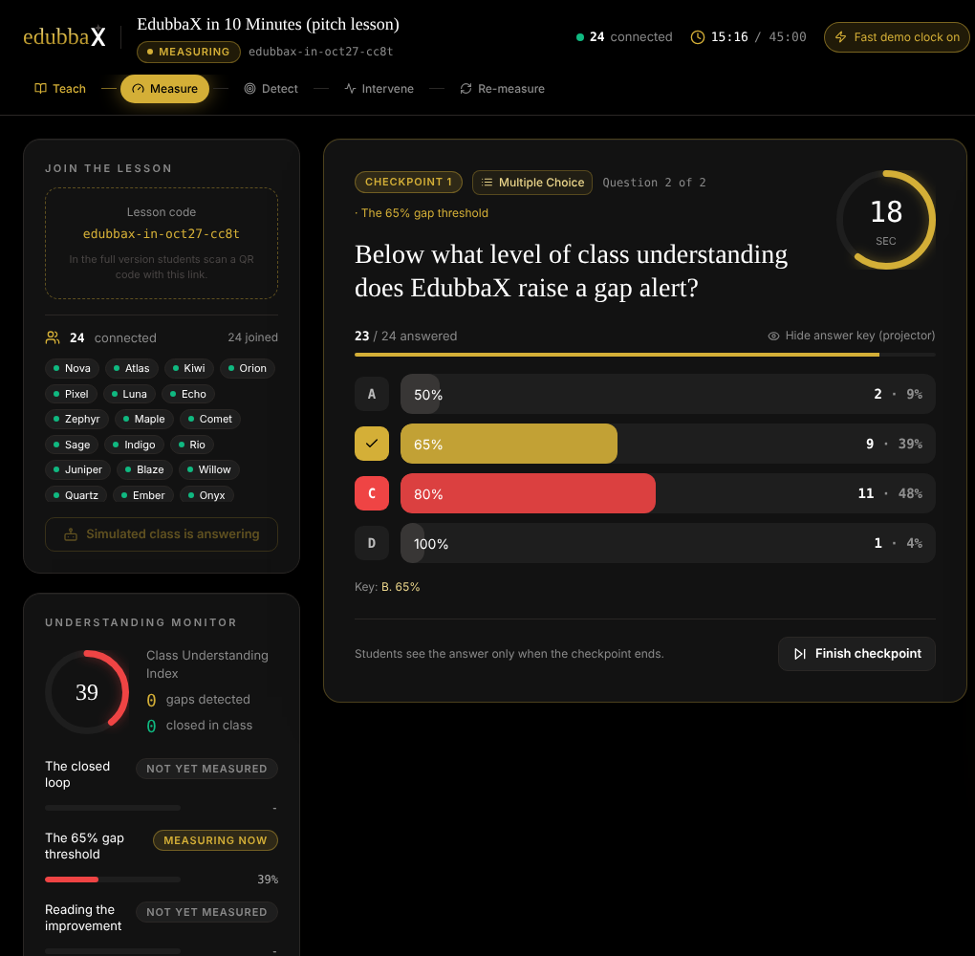
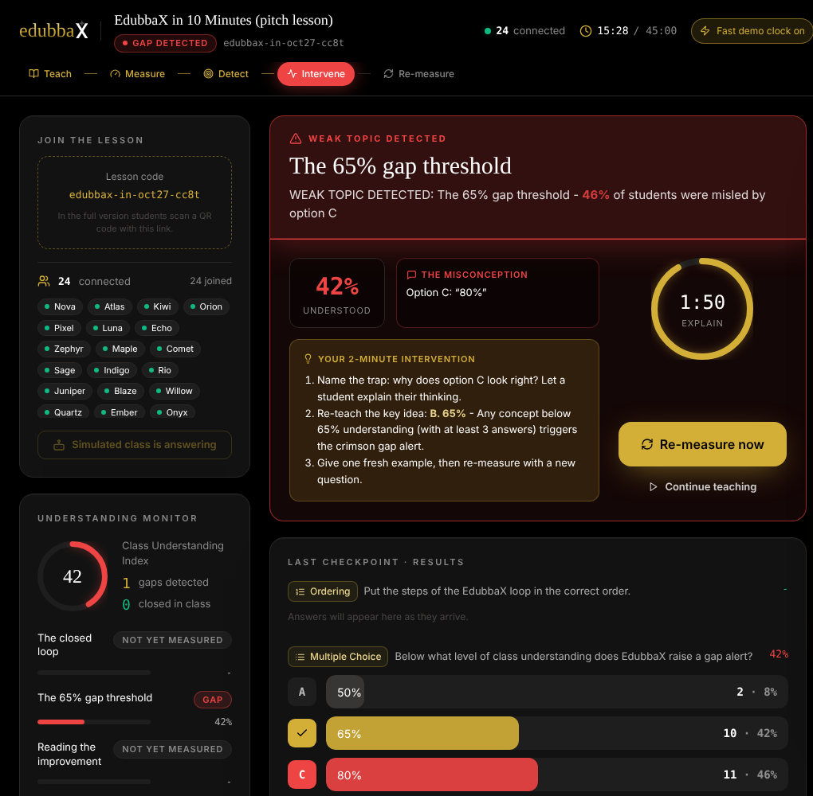
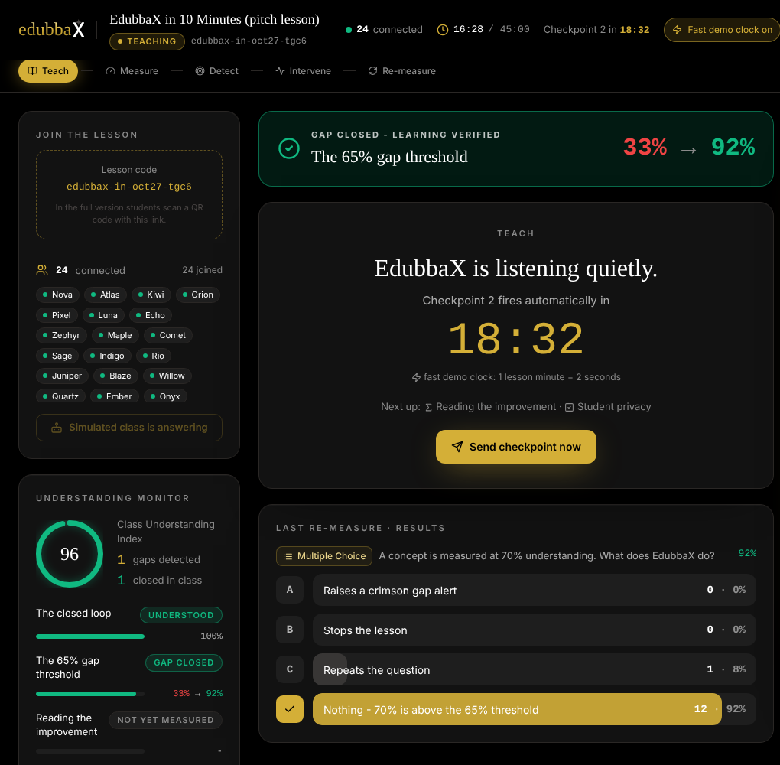
See it work: measure, detect, intervene, in one lesson.
THE PRODUCT
1
MEASURE
2
DETECT + INTERVENE
3
RE-MEASURE
Live checkpoint, answers arriving
Gap alert with a 2-minute plan
Gap closed, learning verified
Screens captured from the working EdubbaX build. Demo mode uses a simulated class of 24 students; a fast demo clock compresses a 45-minute lesson.
Notes:
Demonu burada göstərin, ekran donsa üç ekran görüntüsünü. Ölç: şagirdlər hesabsız ID/link ilə cavab verir. Aşkarla: 65% həddi keçilməyəndə qırmızı xəbərdarlıq və səhv variant görünür. Müdaxilə: 2 dəqiqəlik plan. Yenidən ölç: boşluq bağlanır. Mütləq deyin: demo rejimində sinif simulyasiya olunub.

Slide 5
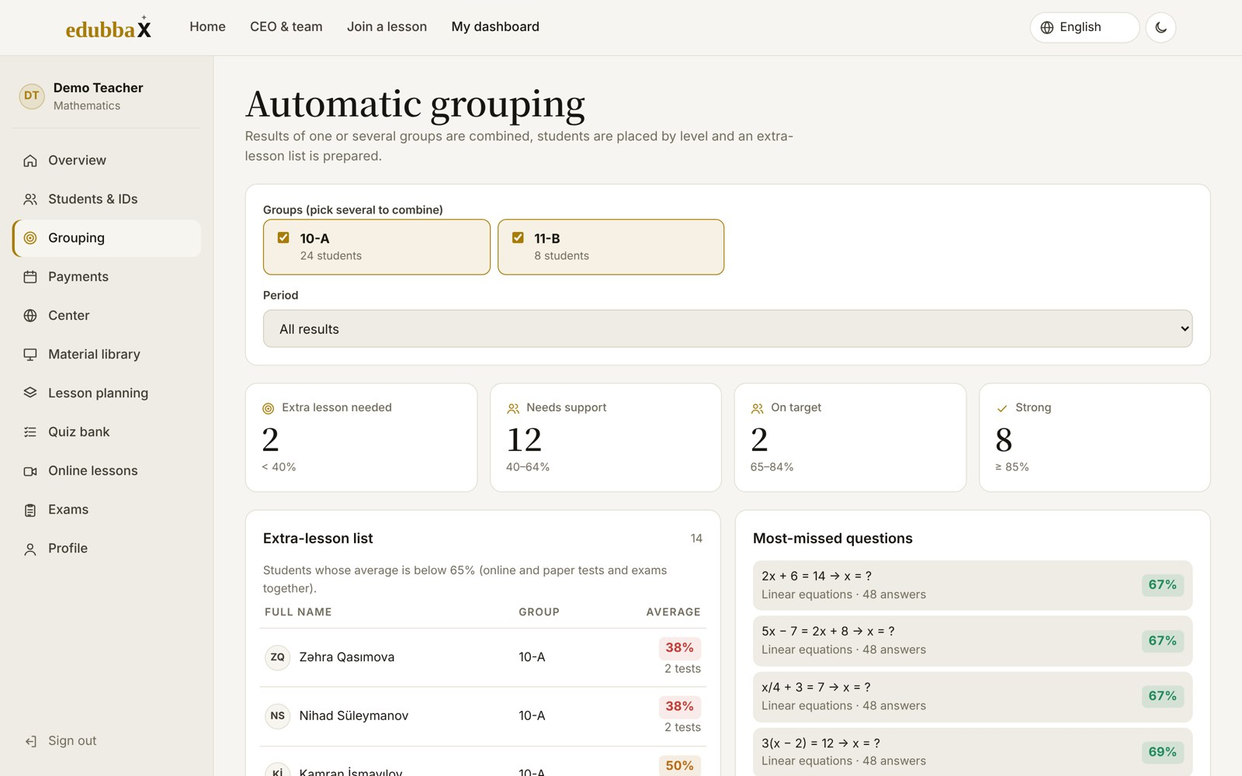
One platform for the whole lesson cycle.
THE PLATFORM, BUILT TODAY
AI questions and lesson plans
Parent report
From PDF, Word, PowerPoint or images
A private link for each student
Timed in-lesson checkpoints
Teacher rating (B2B)
Spread evenly across lesson parts
Centres compare teachers; method is a proposal
Live understanding map
Centre panel
Answers appear in real time
Roles, totals, payment tracking
Paper tests
Online classroom
AI reads a photo, teacher confirms
Video link, board, chat, raise hand
Open questions
Student ID login
AI suggests a grade, teacher decides
No account, any device
Teacher dashboard: automatic grouping and the extra-lesson list
Automatic grouping
Multilingual
Teacher rating is a proposal, not an approved method.
Weights will be agreed with teachers and an assessment specialist in the pilot; ratings built on fewer than 3 lessons are flagged as unreliable.
Extra-lesson list for those who need it
AZ, TR, RU, EN live; AR and ZH in preparation
Notes:
Bu gün məhsul yalnız canlı test deyil: AI ilə sual hazırlama, kağız test, qruplaşdırma, valideyn hesabatı, mərkəz paneli, onlayn dərs otağı və çoxdilli interfeys var. Müəllim reytinqi B2B təklifdir, metodu hələ təsdiqlənməyib, pilotda müəllimlər və qiymətləndirmə mütəxəssisi ilə razılaşdırılacaq.

Slide 6
The loop is built on what the evidence already says works.
WHY IT WORKS
+6 months
Retrieval practice
average additional progress from effective feedback, rated “high impact for very low cost” with high evidence security.
Being tested on material improves later retention more than re-reading it. EdubbaX turns that testing effect into short in-lesson checkpoints and a same-lesson re-measure.
Education Endowment Foundation, Teaching & Learning Toolkit: Feedback
Roediger & Karpicke, “Test-Enhanced Learning”, Psychological Science, 2006
Our hypothesis, to be proven in pilots: closing a gap inside the lesson beats finding it after the test.
Notes:
EEF-ə görə effektiv geribildirim orta hesabla +6 ay əlavə irəliləyiş verir, sübut səviyyəsi yüksəkdir. Yadasalma təcrübəsi də yaxşı sübut olunub. Bizim fərziyyə: eyni dərs içində boşluğu bağlamaq dərsdən sonra aşkarlamaqdan güclüdür. Bunu pilotda yoxlayacağıq.

Slide 7
Not another LMS. Not another quiz.
POSITIONING
 | Legacy LMS | Quiz tools | Formative platforms | EdubbaX
AI-assisted question generation from uploads | – | – | – | ✓
Real-time live response dashboard | ✓ | ✓ | ✓ | ✓
Zero-friction student access (no logins) | – | ✓ | – | ✓
Same-lesson intervention and re-measure loop | – | – | – | ✓
Post-lesson pedagogical recommendations | – | – | ✓ | ✓
The difference is not the quiz. The difference is what happens after the answer.
Category comparison based on typical product capabilities; individual products vary.
Notes:
Kahoot cavabı ölçür, Google Classroom tapşırıq toplayır, formativ platformalar canlı baxış verir. Cavabdan sonra nə etməli olduğunu müəllimə demək və yenidən ölçmək isə bizim fərqimizdir. Müqayisə kateqoriya səviyyəsindədir, konkret məhsullar fərqlənə bilər.

Slide 8
A focused entry point into a very large, growing market.
MARKET
Global private tutoring, $B
AI in education, $B (two publishers)
Source: IMARC Group
Sources: Research and Markets; MarketsandMarkets
BEACHHEAD
EXPAND
LATER
Independent tutors and educators using digital tools, starting in Azerbaijan, then Turkey.
Tutoring centres, private schools and courses.
K-12 and university institutions; public sector only long-term.
The spread between publishers (about $2B to $19B) shows how much definitions differ. Third-party ranges, not our serviceable market; a bottom-up SAM from pilot data will follow.
Notes:
Bazarı aralıqlarla göstərirəm. Özəl repetitorluq IMARC-a görə 2024-də təxminən 124,5 milyard, 2033-də 238,5 milyard dollar. Süni intellekt təhsil bazarı üçün naşirlər 2 ilə 19 milyard dollar arasında fərqli rəqəmlər verir, çünki təyinat fərqlidir. Bu bizim əldə edilə bilən bazarımız deyil; onu pilot datasından hesablayacağıq. Başlanğıc: müstəqil repetitorlar, Azərbaycan və Türkiyə.

Slide 9
Teacher-first products have already won at global scale.
WHY NOW
MAGICSCHOOL
PHYSICSWALLAH
NEARPOD
$45M
Rs 3,480 cr
Acquired
Series B, Feb 2025, led by Valor Equity Partners. 6M+ educators signed up, 10,000+ partner schools, used in 160 countries.
IPO, Nov 2025 (India). FY25 revenue Rs 2,887 crore and 4.46M paid users, built around a teacher-led brand.
Interactive lessons with formative assessment, used in 163 countries; acquired by Renaissance in 2021. Price was not disclosed.
MagicSchool blog, Feb 2025
Value Research, IPO analysis
EdWeek Market Brief, 2021
Lesson: win the teacher first, then expand to centres and institutions. EdubbaX adds what none of them closes in the same lesson: detect, intervene, re-measure.
Notes:
Müəllim-birinci məhsullar artıq qalib gəlib. MagicSchool 2025-də 45 milyon dollar Series B topladı: 10 000-dən çox məktəb, 6 milyondan çox müəllim, 160 ölkə. PhysicsWallah 2025-də Hindistanda IPO etdi. Nearpod formativ qiymətləndirmə ilə 2021-də Renaissance tərəfindən alındı. Dərs: əvvəlcə müəllimi qazan.

Slide 10
Better lessons, less burden, and every student counted.
POSITIVE IMPACT
TEACHERS
STUDENTS
PARENTS
PRIVACY
Less guesswork
Everyone is seen
Clear, private insight
Safe by design
Gaps surface in the lesson, not after hours of marking. Context: OECD teachers work about 41 hours a week, and 19% report a lot of stress (TALIS 2024).
Every student answers, not only the few who raise a hand. Weak topics are closed before they compound.
Each child gets a private report link. No accounts for parents, no shared codes, no public names.
Students join with an ID or nickname. No e-mail and no password, so no student account to protect.
We will measure: prep and marking time, before and after
We will measure: gap-closure rate per lesson
We will measure: parent report opens
Formal legal review is budgeted in the raise
Exploratory, Baku: a rotational distance-learning concept would need exactly this layer, live visibility of understanding on remote days. A policy idea from our research note, not a tested result.
Notes:
Təsir dörd səviyyədədir: müəllimin yükü, şagirdin görünməsi, valideynin şəffaflığı və məxfilik. Şagirdlər ID ilə qoşulur, e-poçt və parol yoxdur. Bunlar hələ fərziyyələrdir, pilotda ölçəcəyik. Bakı üçün rotasiyalı distant təhsil konsepsiyası ayrıca araşdırma qeydidir: distant günlərdə dərs keyfiyyətini görünən etmək.

Slide 11
A recurring revenue model designed to scale.
BUSINESS MODEL
Freemium / Pilot
Pro
Centre / Institutional
Free
$15–39 / mo
$150 / mo – $10k / yr
TARGET
TARGET
TARGET
Independent tutors
Heavy-use tutors and private educators
Tutoring centres, schools, universities
Core intervention loop with limited AI generation, to experience the value.
Expanded AI generation, advanced learning analytics, parent reporting, unlimited lessons.
Multi-teacher centre panel, roles, payment tracking, teacher rating (proposal), security and governance.
Proposed pricing targets, to be validated in pilots. No revenue is claimed today.
Notes:
Üç səviyyə: pulsuz pilot, Pro ayda 15–39 dollar, mərkəz və institusional ayda 150 dollardan ildə 10 min dollara qədər. Mərkəz paketinə çoxmüəllimli panel, rollar, ödəniş izləmə və müəllim reytinqi (təklif) daxildir. Bunlar təklif olunan hədəflərdir, hələ sübut edilməyib. Bu gün gəlir yoxdur.

Slide 12
Win nearby markets first, then the Turkic world and MENA.
GO-TO-MARKET
1
2
3
4
NOW
6–12 MONTHS
12–18 MONTHS
LATER
Azerbaijan
Turkey
Central Asia and the Gulf
English-speaking markets
Pilot and first paying centres.
2,700+ licensed courses; close language.
Turkic languages and Russian; Saudi Arabia, UAE.
Australia (test), Europe, the Americas.
WITHIN EACH MARKET
Independent tutors
→
Tutoring centres
→
K-12 and universities
Bottom-up: educators adopt first, invite students and parents, and bring EdubbaX into centres. Languages live: AZ, TR, RU, EN; Arabic in preparation.
Notes:
Ardıcıllıq yaxınlığa görədir. İndi Azərbaycan: pilot və ilk ödəyən mərkəzlər. 6–12 ayda Türkiyə: 2 700-dən çox lisenziyalı kurs, yaxın dil. 12–18 ayda Mərkəzi Asiya və Körfəz: türk dilləri, rus dili, Səudiyyə və BƏƏ. Sonra ingilisdilli bazarlar, əvvəl Avstraliyada test. Hər bazarda yol eynidir: əvvəl müstəqil müəllim, sonra mərkəz, sonra institut. Dillər: AZ, TR, RU, EN hazırdır, ərəb dili hazırlanır.

Slide 13
Every lesson makes the learning system smarter.
MOAT AND METRIC
THE COMPOUNDING MOAT
NORTH STAR
Meaningful Learning Interventions (MLI)
Workflow lock-in
EdubbaX becomes part of the daily teaching routine, replacing manual quiz prep.
An MLI is a completed loop: question delivered → gap detected → intervention → understanding verified.
Pedagogical intelligence
Connects what was taught, what was misunderstood and which interventions worked.
We measure value by how often a teacher actually closes a gap, not by logins or quizzes sent.
Data flywheel (to be built)
With scale, the system learns which explanations close which gaps fastest. This advantage grows with usage; it is a goal, not a claim.
Notes:
Şimal ulduzumuz Mənalı Öyrənmə Müdaxilələridir (MLI): sual gedib, boşluq tapılıb, müdaxilə olunub, anlayış təsdiqlənib. Uzunmüddətli üstünlüyümüz müdaxilə-nəticə datasıdır. Bu data hələ böyük deyil: bu gün iddia yox, strategiyadır.

Slide 14
From real-time assessment to education infrastructure.
ROADMAP
V0
V1
V2
Real-time learning measurement
Group intelligence
Adaptive AI teaching
Built: working prototype
Class-wide analytics; grouping already started
AI-powered personalisation
V3
V4
LATER
Classroom intelligence
Gamified learning
Institutional LMS and hardware
School-level dashboards
Engagement layer
Long-term vision
Funding focuses on V0 to V1. Later stages are direction, not committed scope.
Notes:
V0 hazırdır: real vaxt ölçmə, işlək prototip. Raund V0-dan V1-ə keçidi maliyyələşdirir. Sonrakı mərhələlər istiqamətdir, öhdəlik deyil.

Slide 15
What is built, who is waiting, and what the next 90 days prove.
TRACTION, HONESTLY
47
teachers on the waitlist
Signed up before launch; no revenue yet.
DAYS 1–30
DAYS 31–60
DAYS 61–90
Onboard
Run and measure
Test and publish
Recruit the pilot cohort from the waitlist and run first lessons.
Track MLIs per lesson and gap-closure rate; measure prep time before and after.
Test willingness to pay at Pro tier, publish findings, size the market bottom-up.
BUILT TODAY
Working prototype of the full loop: AI questions, live checkpoint, gap alert, re-measure
21 question types; 65% gap threshold with misconception alert
Student phone view with ID login, no account
Dashboard, grouping, paper tests, parent reports, centre panel
Interface in AZ, TR, RU, EN
SUCCESS METRICS (TARGETS, NOT RESULTS)
MLIs per lesson · Gap-closure rate · Week-2 and month-2 retention · Willingness to pay
Demo mode runs a simulated class. We would rather show you an honest demo than invented traction.
Notes:
Bu gün işləyən prototip var: AI ilə sual, canlı test, 65% həddi, kağız test, valideyn hesabatı, mərkəz paneli, 4 dil. Gözləmə siyahısında 47 müəllim var. Gəlir hələ yoxdur. Növbəti 90 gün: pilot müəllimlər, MLI, boşluq bağlanma dərəcəsi, ödəmə niyyəti. Demo rejimində sinif simulyasiyadır. Nəticə olmadan nəticə iddia etmirik.

Slide 16
What this round delivers in 12 months.
TARGETS WITH THE ROUND
20
200
≈ $3,000
Proof
paying centres
active teachers
monthly revenue
of learning gain
15 in Azerbaijan + 5 in Turkey
Using EdubbaX every week
Proposed pricing, to be validated
Gap-closure rate verified through MLIs
HOW THE 12 MONTHS RUN
Months 1–6
Azerbaijan pilots, first paying centres
Months 6–12
Turkey pilot and first paying centres
Months 12–18: prepare Central Asia and the Gulf (Turkic languages, Russian, Arabic).
Targets, not results. Pilot data will replace every assumption on this slide.
Notes:
12 aylıq hədəflər: 20 ödəyən mərkəz (15 Azərbaycan, 5 Türkiyə), 200 aktiv müəllim, təxminən 3 000 dollar aylıq gəlir və anlama artımının sübutu. Bunlar hədəfdir, nəticə deyil. Əvvəlcə Azərbaycan pilotu və ilk ödəyən mərkəzlər, sonra Türkiyə pilotu, sonra Mərkəzi Asiya və Körfəz üçün hazırlıq.

Slide 17


Built by education and systems experts.
TEAM
Omar Heydar
Leila Huseinova
Founder & CEO
Chief Academic Officer
Vision, strategy, go-to-market. B.Sc. SABAH Groups, Baku State University; M.Sc. Azerbaijan Technical University, Organization and Management of Business.
Pedagogical architecture, assessment methodology. B.A. SABAH Groups, Baku State University; M.A. Baku State University, Assessment and Monitoring in Education.
ST
Sanan Tagiyev
AH
Agha Huseyn
Chief Financial Officer
Chief Analyst Officer
SaaS unit economics, financial strategy. Academy of Public Administration; TU Dresden, Public and International Economics.
Systems analysis, AI and data architecture. Moscow State University; ASOIU, Information Systems and System Analysis (PhD).
Every lesson should be measurable. Every teacher should have the intelligence to be understood.
Notes:
Komandanı təqdim edin. Hər rəhbərin həqiqi rolunu və vaxtını dəqiq deyin. Mən özüm dərs deyirəm və məhsulu öz şagirdlərimdə sınayıram.

Slide 18
The ask: $100,000 to prove the loop pays.
THE ASK
PRE-SEED ROUND
12-MONTH BUDGET
$100,000
Developer (12 months)
54k
Founder, full time
30k
Turkey pilot
24k
≈ 170,000 AZN · 11% equity
170k
AZN
Azerbaijan pilot and sales
20k
Security and payments
10k
Pre-money
≈ $809,000
Legal and company
10k
Post-money
≈ $909,000
Cloud and AI
9k
Reserve
9k
Budget horizon
12 months
Arabic / MENA
4k
Status: working prototype, waitlist open (47 teachers), no revenue yet.
Amounts in AZN. Next milestone: validated pilot results that prove MLIs are repeatable.
Notes:
Pre-seed raundu açırıq: 100 000 dollar, yəni təxminən 170 000 manat, 11% pay müqabilində. Bu, raunddan sonra təxminən 909 min dollar, raunddan əvvəl təxminən 809 min dollar şirkət dəyəri deməkdir. Bu təklifdir, danışıqlar üçündür. Büdcə 12 aya hesablanıb: developer 54 min, tam ştat təsisçi 30 min, Türkiyə pilotu 24 min, Azərbaycan pilotu və satış 20 min, təhlükəsizlik və ödəniş 10 min, hüquq və şirkət 10 min, bulud və AI 9 min, ehtiyat 9 min, ərəb dili 4 min manat. Növbəti mərhələ: pilot nəticələri.

Slide 19

The future of education starts now.
Let's build it together.
edubbax@gmail.com
omarheydar1.0@gmail.com
+994 55 821 75 75 · @omarheydar
Live demo: edubbax.vercel.app
The future of education is not just better content. It is better visibility into learning.
Notes:
Hər dərs ölçülə bilən olmalıdır. Gözləntimiz dərsin bitməsi yox, dərsin öyrənilməsi olsun. Xahişim: pilot müəllim şəbəkəsinə tövsiyə və 20 dəqiqəlik növbəti görüş. Təşəkkür edirəm. E-poçt, telefon və canlı demo linki ekrandadır.

Slide 20
Risks we see, and how we address them.
APPENDIX: ANTICIPATED QUESTIONS
Risk | Why it matters | What we do
Teacher adoption | New tools get abandoned when they add work. | Upload your material, no student accounts, value inside one lesson. Pilot tracks week-2 and month-2 retention.
AI question quality | Wrong questions erode trust fast. | Teacher approves every question before it is sent; questions are grounded in the teacher’s own material.
Big players copy features | Quiz and LMS giants can add a gap alert. | Win educators first; build intervention-to-outcome data; stay focused on the in-lesson loop.
Slow institutional sales | School buying cycles are long. | Start with independent tutors and centres who self-pay; approach institutions only after teachers already use us.
Student privacy | Children’s data is highly regulated. | ID-only joining, no student accounts by design; formal legal review is budgeted in the raise.
Teacher rating is sensitive | Comparing teachers can feel unfair. | Method is a proposal; it is agreed with teachers and an assessment specialist in the pilot before any centre uses it.
New-market execution | Turkey and MENA need local language and sales. | Sequence by proximity: Azerbaijan, then Turkey; AZ, TR, RU, EN live, Arabic in preparation.
Proof of impact | Investors and teachers want outcomes, not features. | Pilot measures MLIs and gap-closure; we publish results, including weak ones.
Notes:
Bu slayd sual-cavab üçündür. Riskləri özünüz açıq deyin: investor onları artıq düşünür. Hər risk üçün konkret cavab var.

Slide 21
Sources and notes.
APPENDIX
Instructure / Hanover Research (2021): 94% of teachers use formative data, usually after the lesson (verify the exact wording before print).
OECD TALIS 2024: 41-hour average weekly teaching workload; 19% of teachers report stress “a lot”.
Education Endowment Foundation, Teaching & Learning Toolkit, Feedback: +6 months average progress, high evidence security, very low cost.
Roediger & Karpicke (2006), Test-Enhanced Learning, Psychological Science.
IMARC Group: private tutoring $124.5B (2024) to $238.5B (2033). Research and Markets: AI in education about $18.9B (2025) to $48.6B (2030). MarketsandMarkets: $2.21B (2024) to $5.82B (2030). Vendor estimates; definitions differ.
MagicSchool: $45M Series B (Feb 11, 2025), Valor Equity Partners lead; 10,000+ schools, 6M+ educators, 160 countries (company blog).
PhysicsWallah IPO (Nov 2025): Rs 3,480 crore issue; FY25 revenue Rs 2,887 crore; 4.46M paid users (Value Research). Nearpod acquired by Renaissance (2021), 163 countries, price not disclosed (EdWeek Market Brief).
Waitlist: 47 teachers, as reported by the founder. Turkey: 2,700+ licensed courses, from EdubbaX market-entry research (verify before external use).
Round: $100,000 for 11% implies about $909k post-money and $809k pre-money (arithmetic). It is a proposal for negotiation, not a market-validated valuation. AZN figures use about 1.7 AZN per USD.
Baku rotational distance-learning concept: EdubbaX internal research note, exploratory. Screens: EdubbaX build, simulated class. Pricing, rating method and roadmap are proposals, not commitments.
Notes:
Mənbələr. Əvvəlcədən yoxlayın: 94% rəqəmi və bazar aralıqları naşirlərin təyinatından asılıdır. 47 müəllim rəqəmi təsisçinin bəyanatıdır, çıxışdan əvvəl siyahı ilə uyğunlaşdırın. Qiymətləndirmə arifmetikdir, təklifdir.

